Slide 1
আজকের ক্লাসের সবাইকে ফুটন্ত গোলাপের শুভেচ্ছা

Slide 2
পরিচিতি
মোঃ আব্দুল মুতালিব
সহকারি শিক্ষক
ডাঃ ইলিয়াছ একাডেমী
বানিয়াচং,হবিগঞ্জ।
শ্রেনিঃ ষষ্ঠ
বিষয়ঃ বিজ্ঞান
অধ্যায়ঃ ত্রয়োদশ
পাঠের বিষয়ঃ খাদ্য ও পুষ্টি

Slide 3
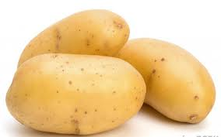
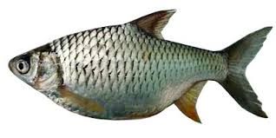
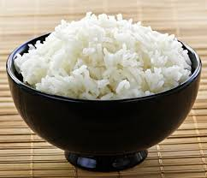
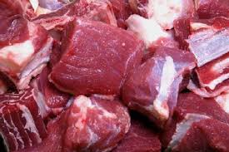
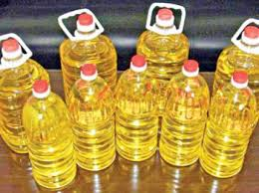
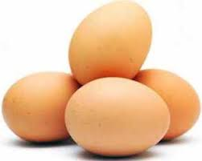
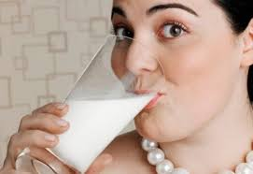
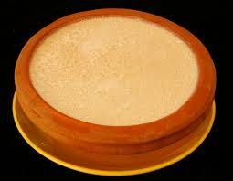
এসো আমরা কিছু ছবি দেখি ।
মাছ
ভাত
মাংস
আলু
ডিম
তেল
দুধ
দই
এগুলো কিসের ছবি ?
বিভিন্ন প্রকার খাদ্যের

Slide 4
আজকের পাঠের শিরোনাম
খাদ্য ও পুষ্টি

Slide 5
শিখনফল
এই পাঠ শেষে শিক্ষার্থীরা,
১। খাদ্য ও পুষ্টির সজ্ঞা বলতে পারবে ।
২। বিভিন্ন প্রকার খাদ্য উপাদানের নাম বলতে পারবে ।
৩। খাদ্য উপাদানের উৎস বর্ণনা করতে পারবে ।
৪। খাদ্য উপাদানের কাজ বলতে পারবে ।
৫। দেহে ভিটামিনের কাজ বলতে পারবে ।

Slide 6
উপস্থাপন
খাদ্যঃ দেহকে সুস্থ ও কাজের উপযোগী রাখার জন্য যে সকল উপাদান প্রয়োজন, সে সব উপাদান বিশিষ্ট বস্তুকে খাদ্য বলে ।
পুষ্টিঃ আমরা যে খাবার খাই সেগুলো সরাসরি আমাদের দেহ গ্রহন করতে পারে না । আমাদের পৌষ্টিকতন্ত্রে এগুলো হজম হয়ে দেহে গ্রহণ উপযোগী সরল উপাদানে পরিনত হয় । জীবকোষ এই উপাদানগুলো গ্রহণ করে দেহের বৃদ্ধি,ক্ষয়পূরণ , শক্তি উৎপাদন ও রোগ প্রতিরোধ ক্ষমতা বাড়ায় । এই সম্পূর্ণ প্রক্রিয়াটিকে বলা হয় পুষ্টি ।

Slide 7
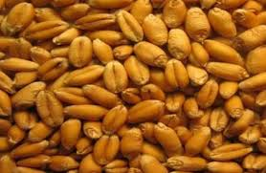
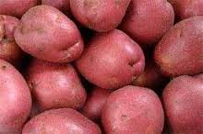
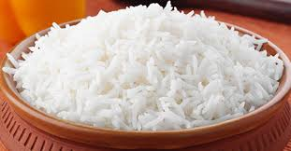
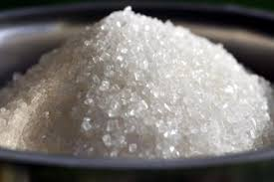
এসো আমরা কিছু খাদ্যের তালিকা দেখি ।
গম
এগুলো শর্করা জাতীয় খাদ্য । এরা দেহের কাজ করার শক্তি যোগায় ও তাপ উৎপাদন করে ।
আলু
ভাত
চিনি
দেহে শর্করার অভাবজনিত লক্ষণ হচ্ছে ,ক্ষুধা অনুভব করা, বমি বমি ভাব হওয়া, অতিরক্ত ঘামানো।

Slide 8
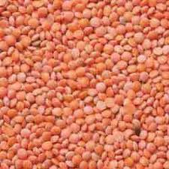
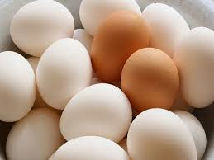
এসো আরও কিছু খাদ্যের ছবি দেখি
এগুলো প্রোটিন বা আমিষ জাতীয় খাদ্য দেহের পেশি,হাড়,অস্থি রক্ত কণিকা,ইত্যাদি প্রোটিন দ্বারা গঠিত হয় । এরা দেহের শক্তি ঊৎপন্ন করে । রোগ প্রতিরোধকারী এন্টিবডি প্রোটিন থেকে তৈরী হয় ।
দুধ
ডাল
ডিম
দই
মাংস
মাছ
প্রোটনের অভাব হলে কোয়াশিয়রকর রোগ হয় । এ রোগের করণে দেহের বৃদ্ধি বাধাগ্রস্ত হয় ।শিশু পুষ্টিহীনতায় ভোগে ।

Slide 9
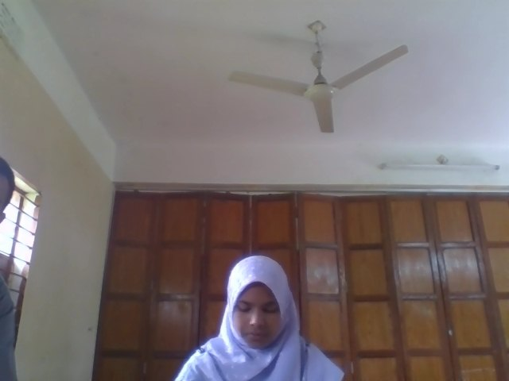
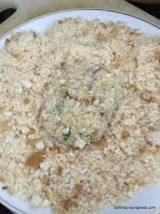
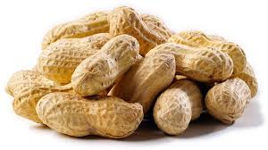
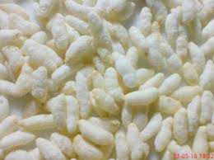
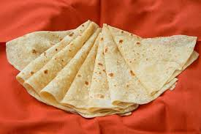
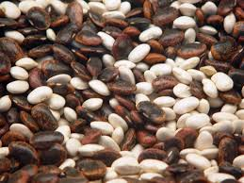
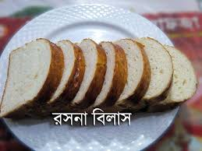
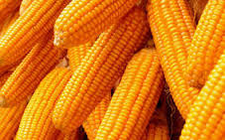
নীচের ছবিগুলো থেকে শর্করা ও আমিষ খাদ্য আলাদা করে লিখ ।
একক কাজ
বাদাম
চিড়া
মুড়ি
রুটি
ভূট্টা
শিমেরবীজ
পাউরুটি
শর্করা জাতীয় খাদ্যঃ মুড়ি,রুটি,চিড়া,ভূট্টা,পারুটি ।
প্রোটিন জাতীয় খাদ্যঃ বাদাম,শিমেরবীজ
এসো উত্তরগুলো মিলিয়ে নিই ।

Slide 10
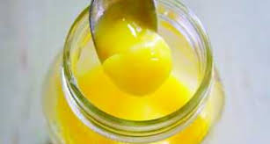
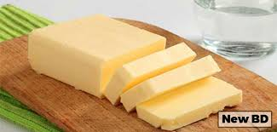
এসো আমরা আরও কিছু ছবি দেখি ।
ঘি
মাখন
তেল
এগুলো স্নেহ বা চর্বি জাতীয় খাদ্যঃ এরা দেহের তাপ ও কর্মশক্তি বাড়ায়,দেহের প্রোটিনকে ক্ষয় থেকে রক্ষা করে,দেহে ভিটামিন এ,ডি,ই এবং কে এর যোগান দেয় । এর অভাব হলে দেহের সৌন্দর্য নষ্ট হয়। শিশুদের একজিমা রোগ হয় । বয়স্কদের চর্মরোগ প্রতিরোধের ক্ষমতা কমে যায় ।

Slide 11
১। কয়েকটি প্রাণিজ ও উদ্ভিদজ প্রোটিনের নাম লিখ ।
জোড়ায় কাজ
২। কয়েকটি প্রাণিজ ও উদ্ভিদজ স্নেহ জাতীয় খাদ্যের নাম লিখ ।
৩। স্বাদ ও গুণাগুন বিবেচনায় খাদ্যকে কয়ভাগে ভাগ করা হয় । ভাগগুলোর নাম লিখ ।
এসো উত্তরগুলো মিলিয়ে নিইঃ
প্রাণিজ প্রোটিন-মাছ,মাংস,ডিম ও দুগ্ধজাত দ্রব্য
উদ্ভিদজ প্রোটিন-ডাল,বাদাম,শিমের বীজ ।
প্রাণিজ স্নেহ-মাছের তেল,ঘি,মাখন মাংসের চর্বি ।
উদ্ভিদ স্নেহ-সয়াবিন,বাদাম,সরিষা, তিল ।
স্বাদ ও গুণাগুন বিবেচনায় খাদ্যকে তিন ভাগে ভাগ করা হয় । শর্করা ,আমিষ ,স্নেহ ।

Slide 12
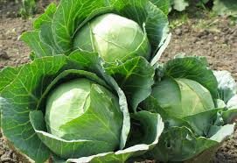
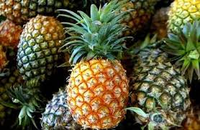
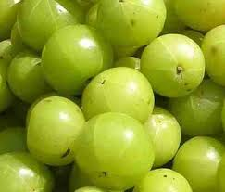
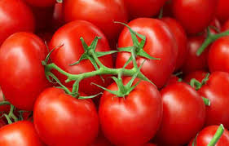
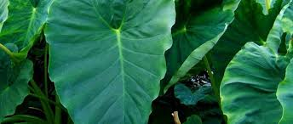
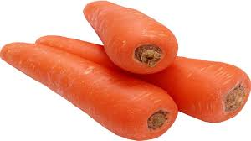
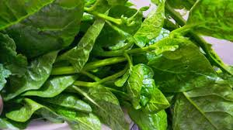
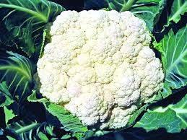
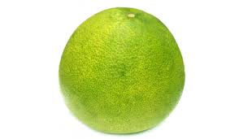
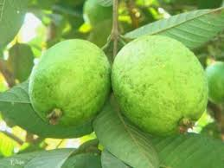
এসো আমরা আরও কিছু ছবি দেখি ।
পাতাকপি
আনারস
আমলকী
টমেটো
কচুশাক
পুইশাক
ফুলকপি
গাজর
এগুলো ভিটামিনসমৃদ্ধ শাকসবজি ও ফল । এগুলো আমাদেরকে বিভিন্ন প্রকার রোগের হাত থেকে রক্ষা করে ।
বাতাবিলেবু
পেয়ারা

Slide 13
দলীয় কাজ
জবা দলঃ তিন প্রকার খাদ্যের কাজ খাতায় লিখ ।
শাপলা দলঃ তিন প্রকার খাদ্যের অভাবজনিত রোগের নাম লিখ ।
গোলাপ দলঃ ভিটামিনসমৃদ্ধ ১০টি শাকসবজি ও ফলের নাম লিখ ।

Slide 14
মূল্যায়ণ
১। তরল প্রোটিন উত্তাপে কি হয় ?
২। জমাট স্নেহ জাতীয় পদার্থের নাম বল ।
৩। তরল স্নেহ জাতীয় পদার্থের নাম বল ।
৪। খাদ্যের কোন উপাদান দেহের প্রোটিনকে ক্ষয় থেকে রক্ষা করে ।
উত্তরঃ ১-শক্ত হয়,যেমন ডিমের সাদা অংশ ।
২-মাংসের চর্বি,ঘি,মাখন ।
৩-সয়াবিন,সরিষা,তিল,জলপাই,বাদাম ইত্যাদি তেল ।
৪-স্নেহ জাতীয় খাদ্য ।

Slide 15
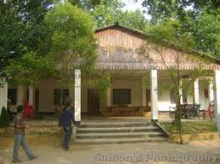
A
বাড়ীর কাজ
B
ক.খাদ্য কাকে বলে ? খ. Aচিহ্নিত অংশটি শরীরে কী কাজ করে ?
গ. B চিহ্নিত খাদ্যটি কাজ বর্ণনা কর ।
ঘ. C চিহ্নিত খাদ্যটির প্রয়োজনীয়তা ব্যাখ্যা কর ।
C

Slide 16
ক্লাসের সবাইকে ধন্যবাদ জানিয়ে শেষ করছি ।

